Slide 1
Игра Color Lines
Запольский Олег

Slide 2
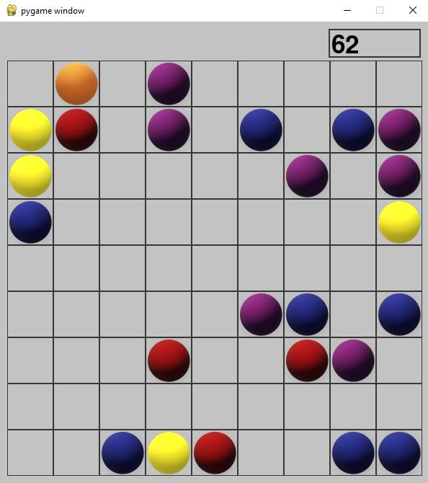
Описание приложения Color Lines
Логическая компьютерная игра
Игра происходит на квадратном поле в 9×9 клеток.
Компьютер в случайных клетках выставляет три шарика случайных цветов
Игрок может передвинуть любой шарик в другую свободную клетку, при этом между начальной и конечной клетками должен существовать недиагональный путь из свободных клеток
Если после перемещения пять или более шариков одного цвета выстраиваются в линию по горизонтали, вертикали, то все такие шарики исчезают, а игрок получает очки.
Игра продолжается до тех пор, пока всё поле не будет заполнено шариками и игрок не потеряет возможность сделать ход

Slide 3
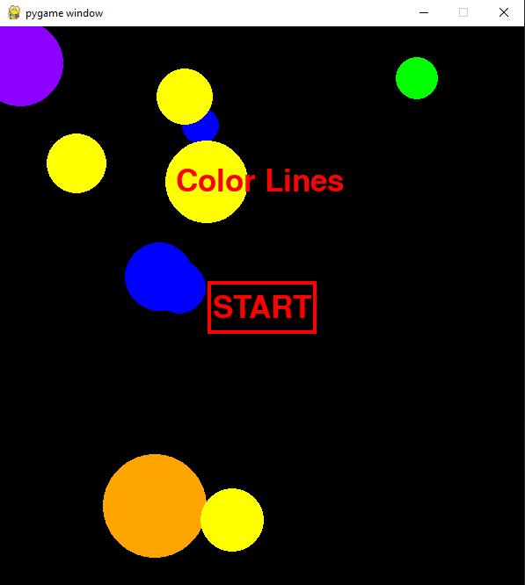
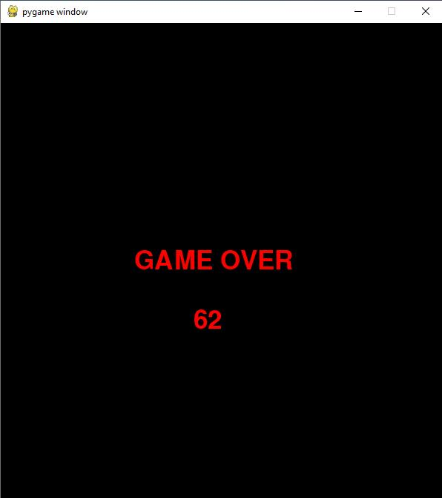
Особенности приложения
Анимированная заставка
Спрайты для отображения игровых элементов (шариков)
Волновой алгоритм для поиска пути
Отображение результата в конце игры

Slide 4

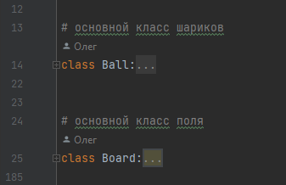
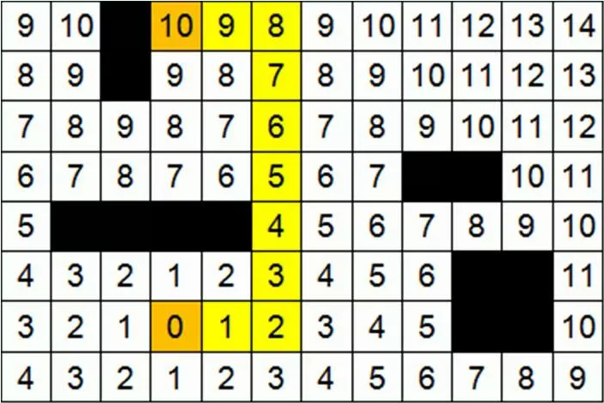
Описание реализации
Модули:
Pygame
Random
Для поиска пути используется волновой алгоритм
Классы:
Board
Balls
Цикл игры
Цикл меню

Slide 5
Заключение
Навыки работы с модулем Pygame
Навыки работы с репозиторием и GitHub
Работоспособное приложение для windows
Возможности для улучшения:
Таблица рекордов
Звуковое сопровождение
Изменяемые настройки сложности игры

